Slide 1
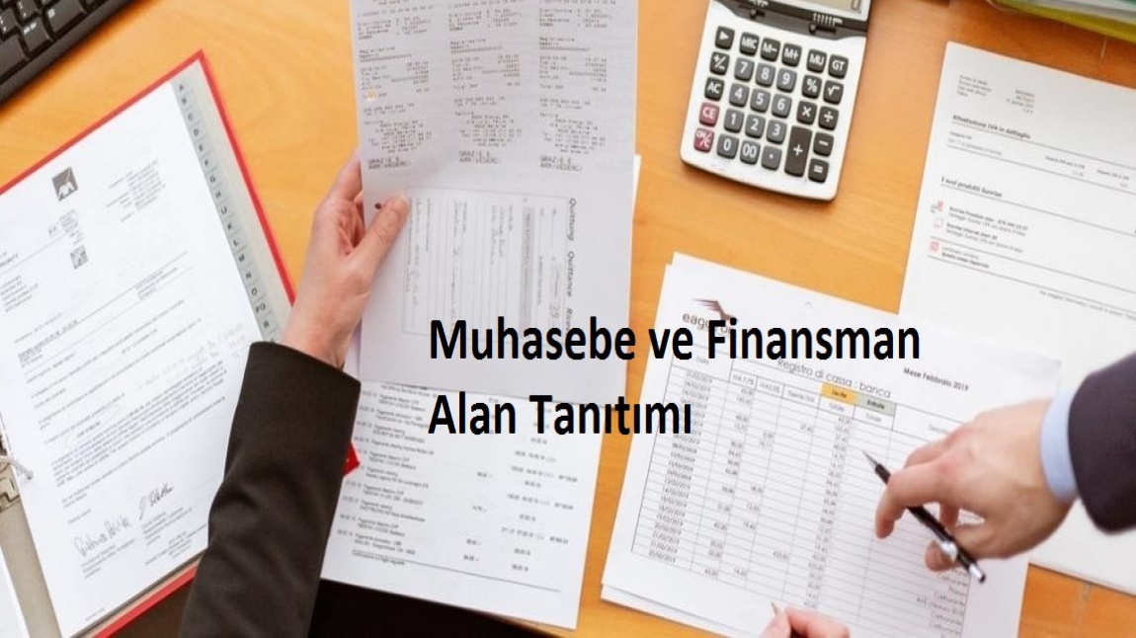
MUHASEBE VE FİNASMAN ALAN TANITIMI

Slide 2

MUHASEBE FİNANSMAN ALANI

Slide 3
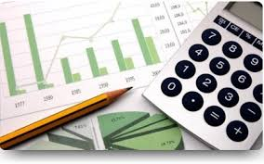
Muhasebe ve Finansman alanı,
Bilgisayarlı muhasebe,
Dış ticaret ofis hizmetleri,
Finans ve borsa hizmetleri dallarının yeterliklerini kazandırmaya yönelik eğitim ve öğretim veren bir alandır.

Slide 4

MUHASEBE-FİNANSMAN
Muhasebe, işletmenin para hareketlerini takip eder ,bu hareketleri ticari defterlere kayıt eder ve yıl sonunda işletmenin kâr ya da zararını hesaplayan çalışmalar yapar
Muhasebe işletmelerin olmazsa olmazıdır. Ve bir işletmenin en önemli birimidir.

Slide 5


Muhasebecilik mesleğinin gerektirdiği, ticari işletmelerin faaliyetlerine ait belgelerin sınıflandırılması, kayıt,
dosyalama ve arşivleme işlemlerini bilgisayar ortamında yapma yeterliklerini kazandırmaya yönelik eğitim ve öğretim verilen daldır.

Slide 6

Muhasebecilik mesleğinin gerektirdiği, ticari işletmelerin faaliyetlerine ait belgelerin kayıt, dosyalama ve arşivleme işlemlerini bilgisayar ortamında yapma yeterliklerine sahip meslek elemanı ve ön muhasebe elemanı yetiştirmek amaçlanmaktadır.

Slide 7

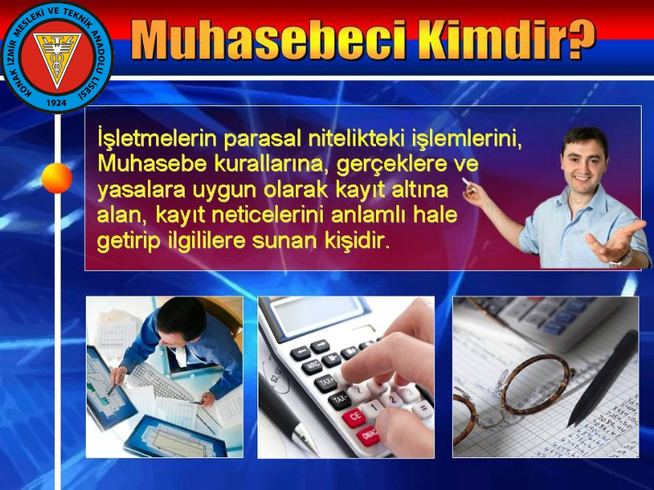


Slide 8

SERBEST MUHASEBECİ MALİ MÜŞAVİR
Serbest iş yapan kişilerin, resmi ve özel kurumların gelirlerini ve giderlerini, çeşitli adlardaki (yevmiye defteri, işletme defteri, serbest meslek kazanç defteri vb.) defterlere kaydeder,

Slide 9
OKULUMUZDA MUHASEBE
FİNANSMAN ALANI DALLARI
BİLGİSAYARLI MUHASEBE

Slide 10
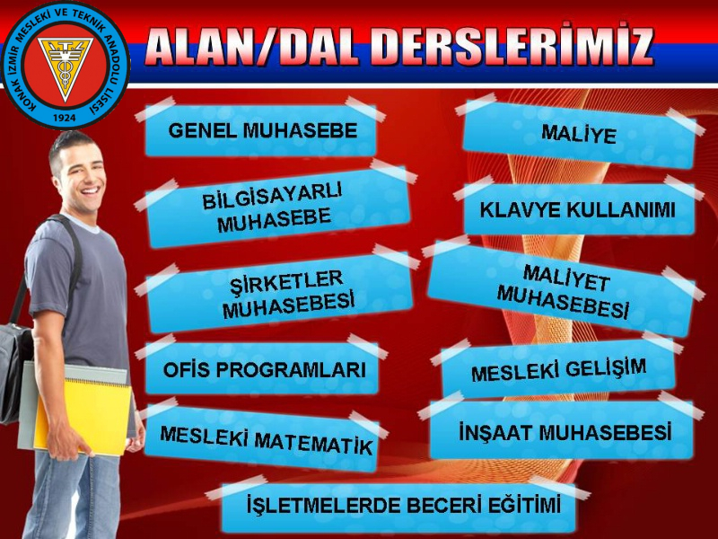

Slide 11
BİLGİSAYARLI MUHASEBE DALI DERSLERİ
9.sınıf
TEMEL MUHASEBE
MESLEKİ GELİŞİM ATÖLYESİ
OFİS UYGULAMALARI
MESLEKİ MATEMATİK

Slide 12
BİLGİSAYARLI MUHASEBE DALI DERSLERİ
10.sınıf
GENEL MUHASEBE
KLAVYE TEKNİKLERİ
EKONOMİ
TEMEL HUKUK

Slide 13
BİLGİSAYARLI MUHASEBE DALI DERSLERİ
BİLGİSAYARLI MUHASEBE
11.sınıf
ŞİRKETLER MUHASEBESİ
MALİYET MUHASEBESİ
GİRİŞİMCİLİK VE İŞLETME YÖNETİMİ
VERGİ VE BEYANNAMELER
İŞ VE SOSYAL GÜVENLİK HUKUKU

Slide 14
BİLGİSAYARLI MUHASEBE DALI DERSLERİ
12.sınıf
İŞLETMELERDE MESLEKİ EĞİTİM
SEÇMELİ MESLEK DERSLERİ

Slide 15
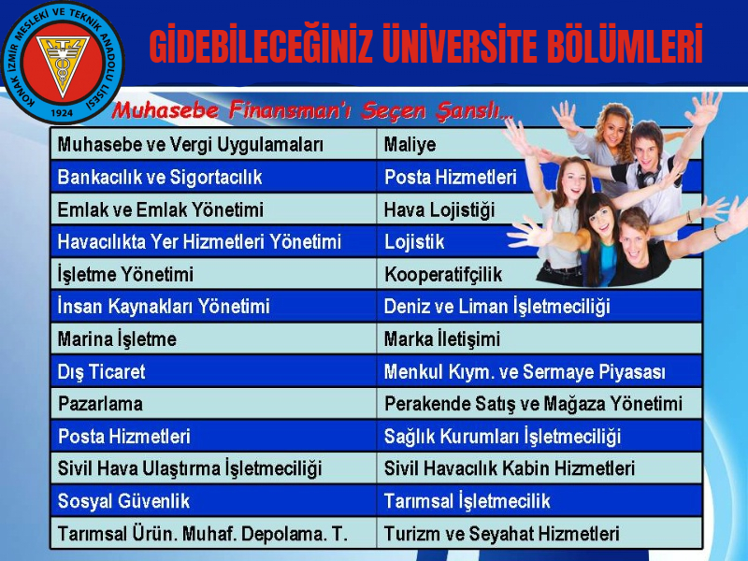

Slide 16
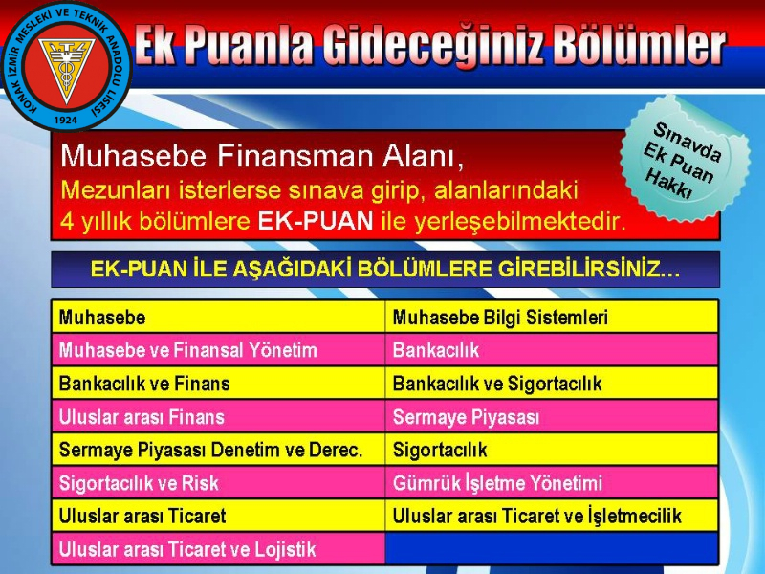

Slide 17
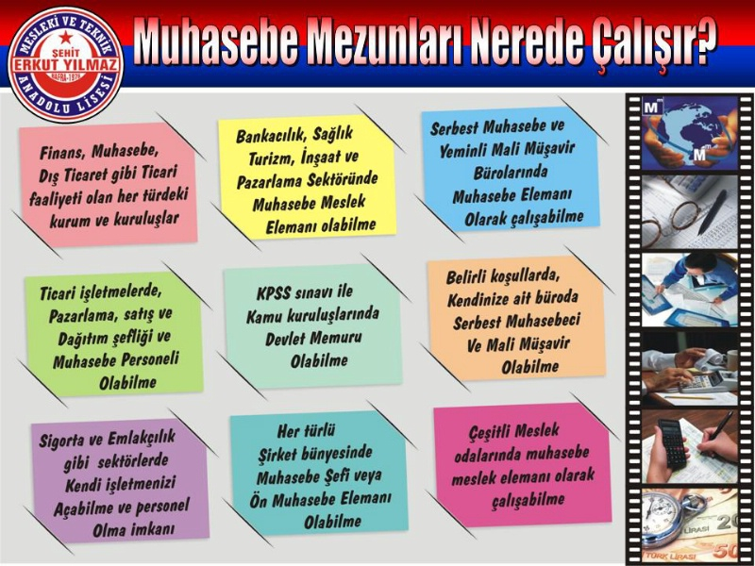
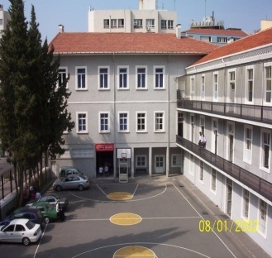

Slide 18


Slide 19
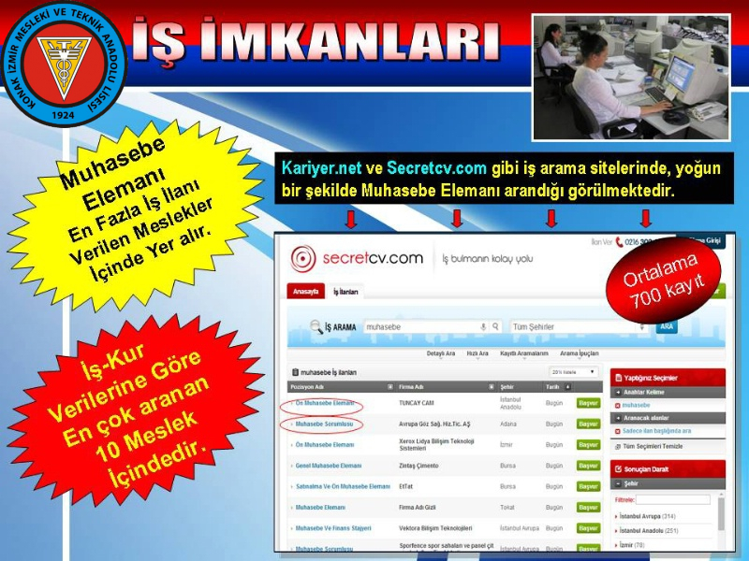

Slide 20

MUHASEBE MESLEĞİ GÜNÜMÜZ TÜRKİYE’SİNDE EN ÇOK ÖNEM VERİLEN VE EN ÇOK İŞ ALANINA SAHİP OLAN BİR MESLEKTİR. TÜRKİYE’DE ŞUAN EN ÇOK ARANAN NİTELİKLİ ELEMANLARIN BAŞINDA MUHASEBE ELEMANLARI GELMEKTEDİR.

Slide 21


